Slide 1
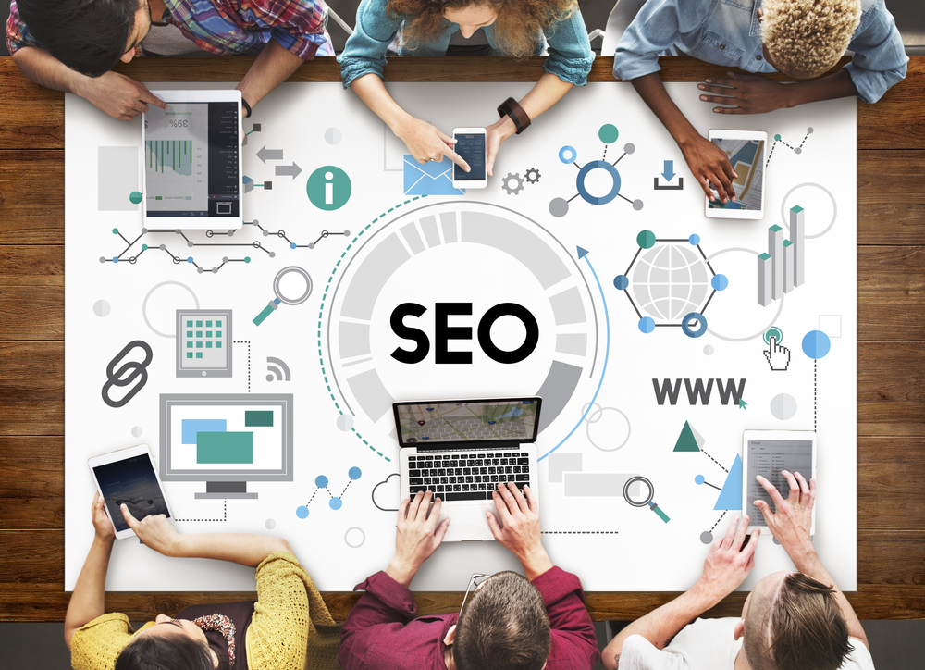

Xu hướng SEO mùa dịch
& các lỗi hay mắc phải khi triển khai
VACCINE CHO S.E.O

Slide 2

VACCINE
V. Viết content GIÁ TRỊ mở rộng
A. Ảnh & Video chăm chút
C. Cập nhật lại các trang cũ đã có Top
C. Chỉnh sửa lại giao diện thiết kế
I. Inbound marketing phụ trợ cho SEO
N. Những thông số trong Google Search Console
E. Ép mình vào mục tiêu tăng Organic Traffic

Slide 3
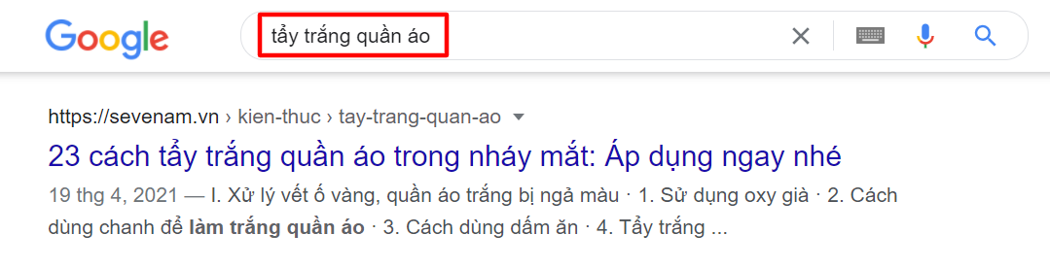
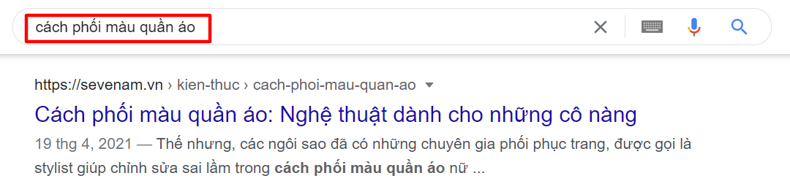
(1)V. Viết content GIÁ TRỊ mở rộng
(1).1. Thời trang công sở Seven.AM

Slide 4
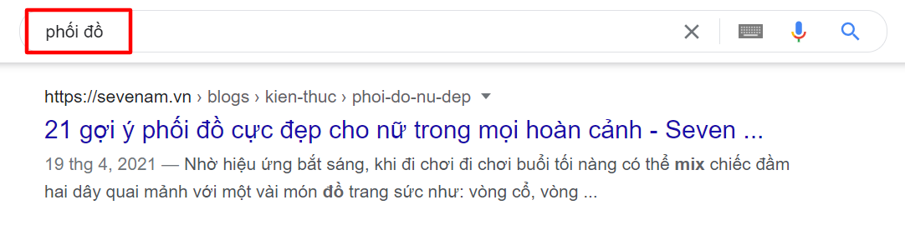
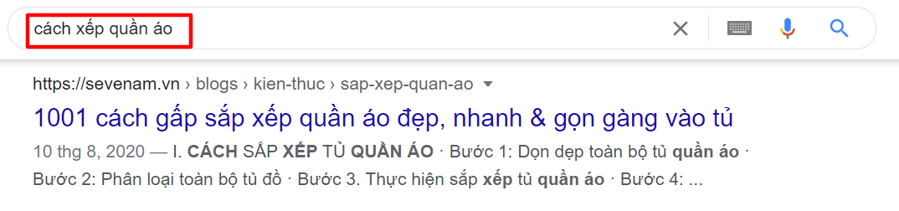

Slide 5
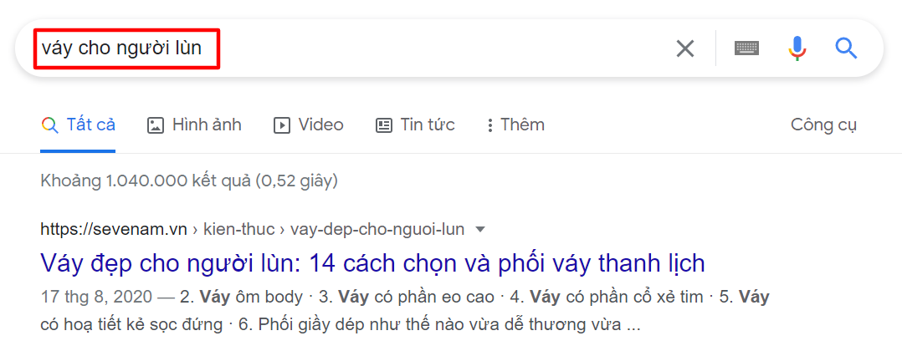
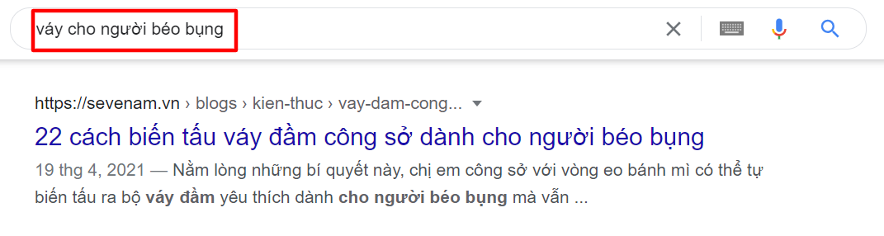

Slide 6
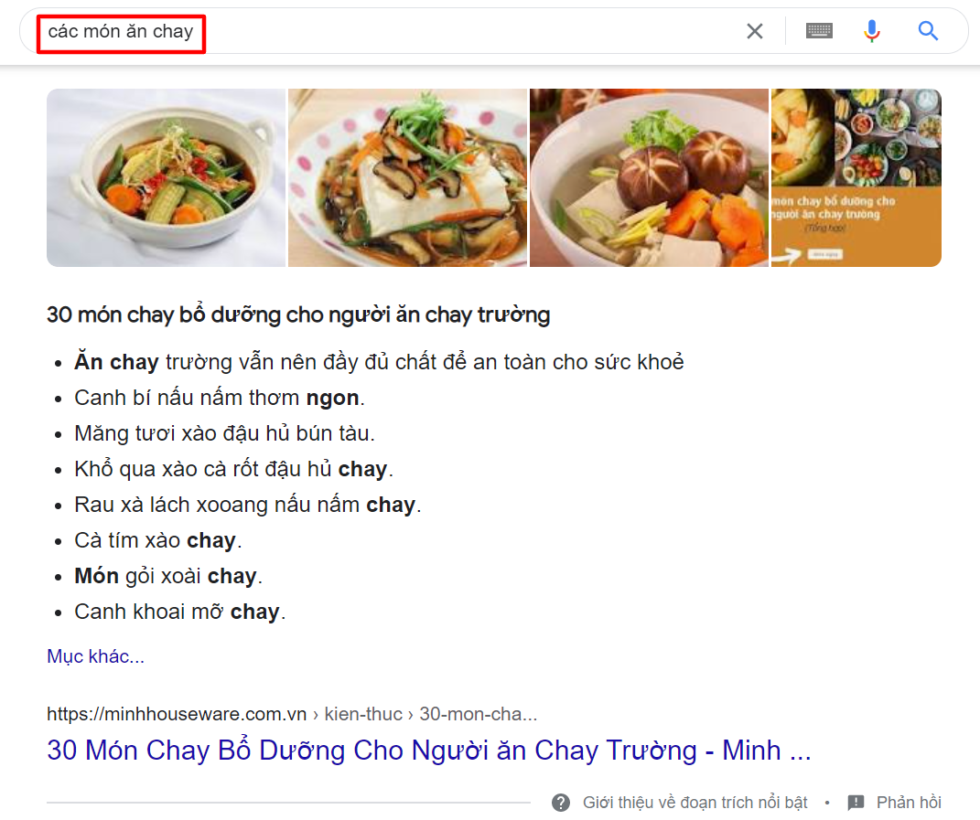
(1).2. Đồ gia dụng Minh Houseware

Slide 7
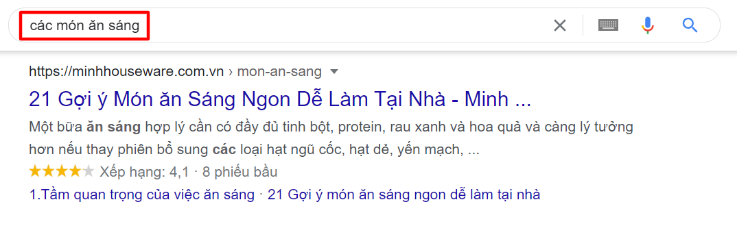
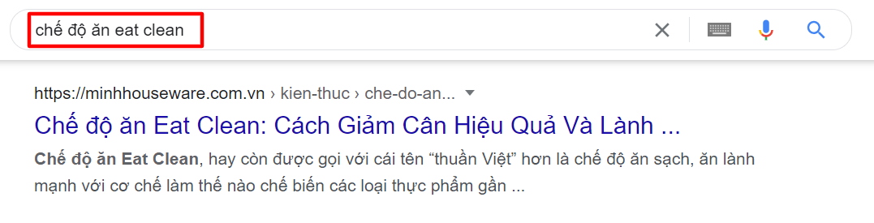
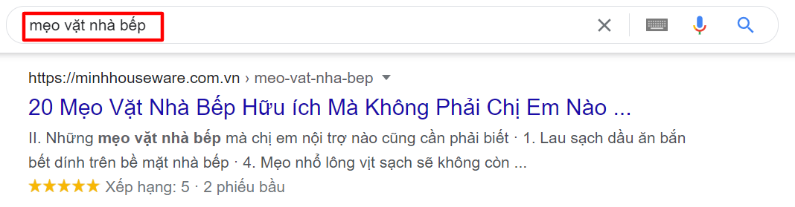

Slide 8
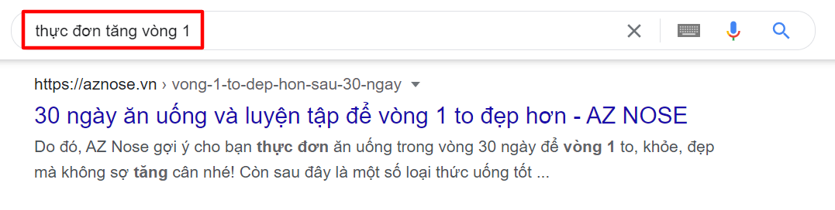
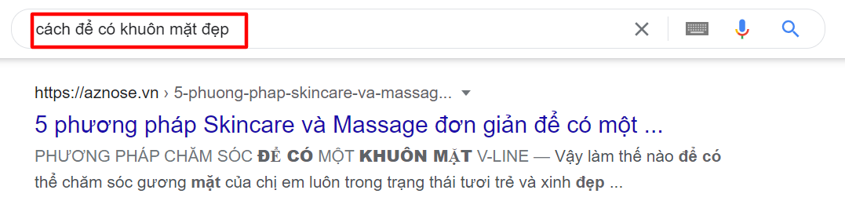
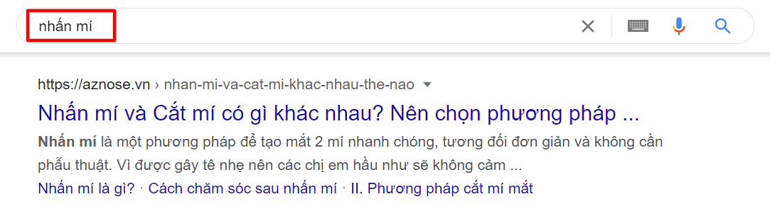
(1).3. Nâng mũi AZNose

Slide 9
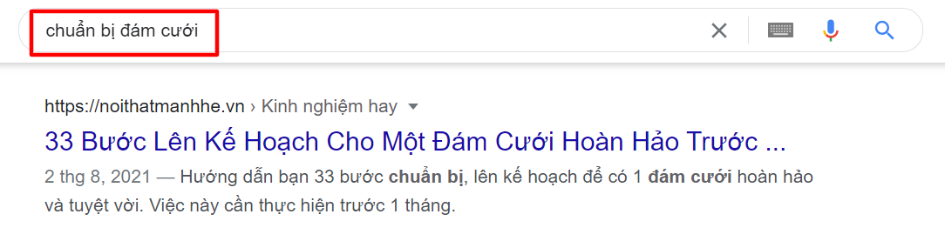
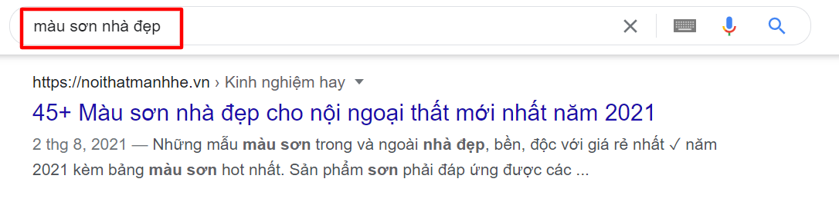
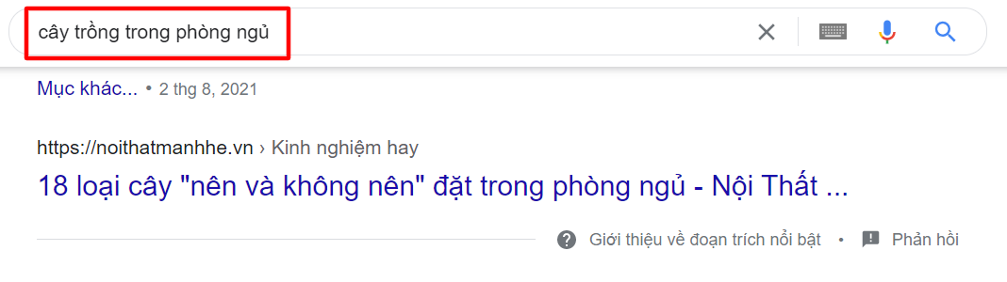
(1).4. Thiết kế nội thất Mạnh Hệ

Slide 10
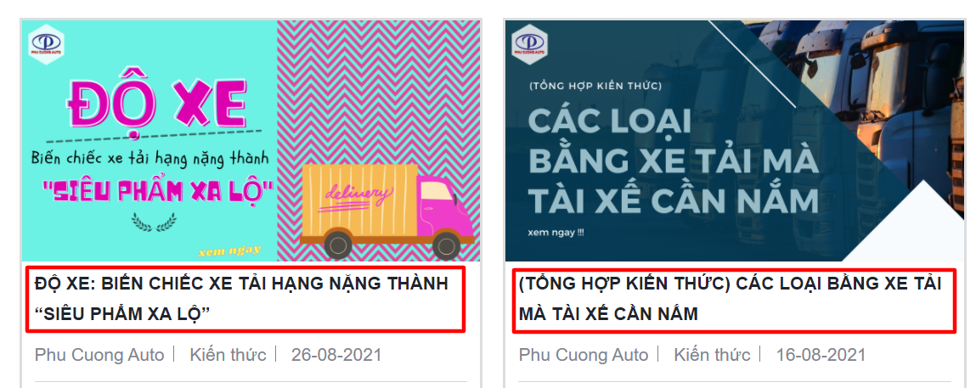
(1).5. Ô tô tải Phú Cường

Slide 11
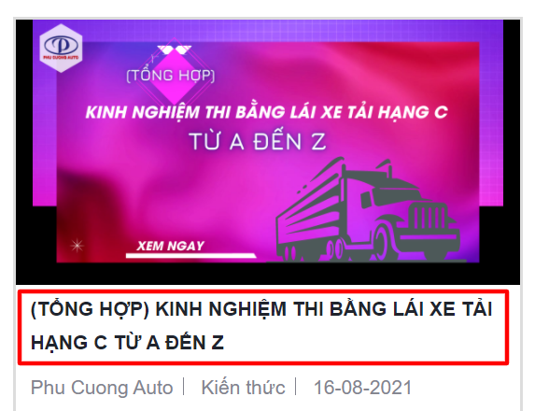
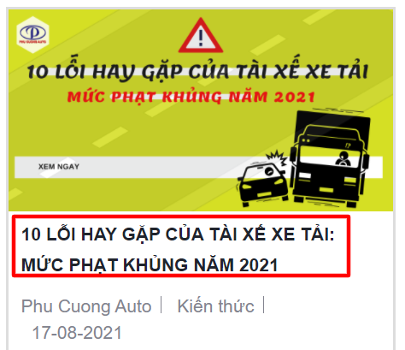

Slide 12
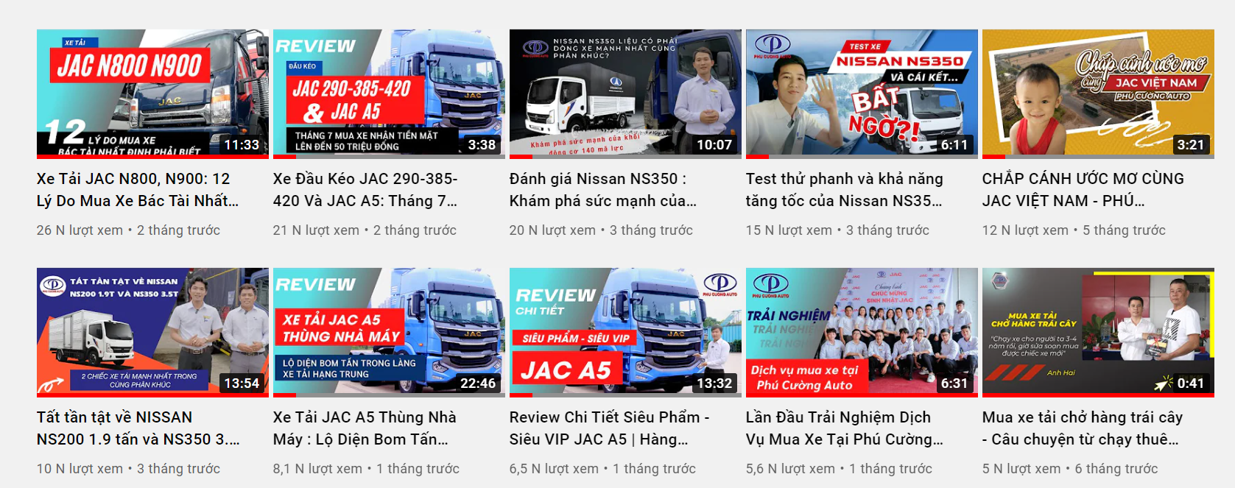
(2)A. Ảnh & Video chăm chút

Slide 13
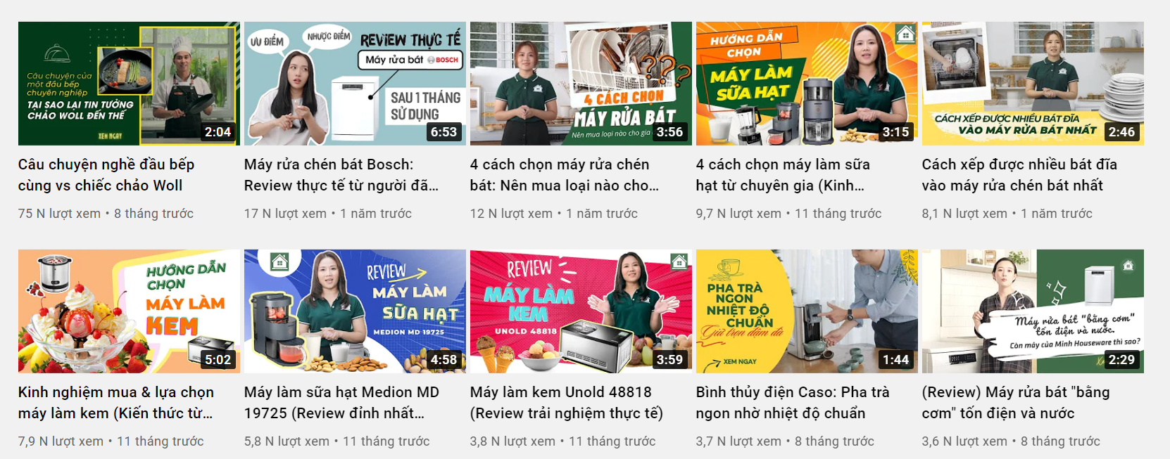

Slide 14
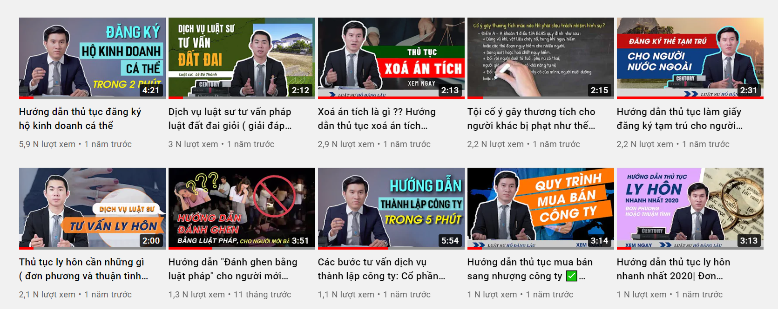

Slide 15
(3)C. Cập nhật lại các trang cũ đã có Top
(3).1. Xem lại bộ từ khóa ngoài Top 5, để chúng ta đẩy vào Top 1.
(3).2. Tối ưu kỹ thuật các bài cũ: Meta Title, Meta Description, Heading.
(3).3. Thêm giá trị nội dung cho người dùng
(3).4. Tối ưu tỷ lệ chuyển đổi
(3).5. Sửa lại ngày đăng
(3).6. Public, nếu có thể hãy quảng bá

Slide 16
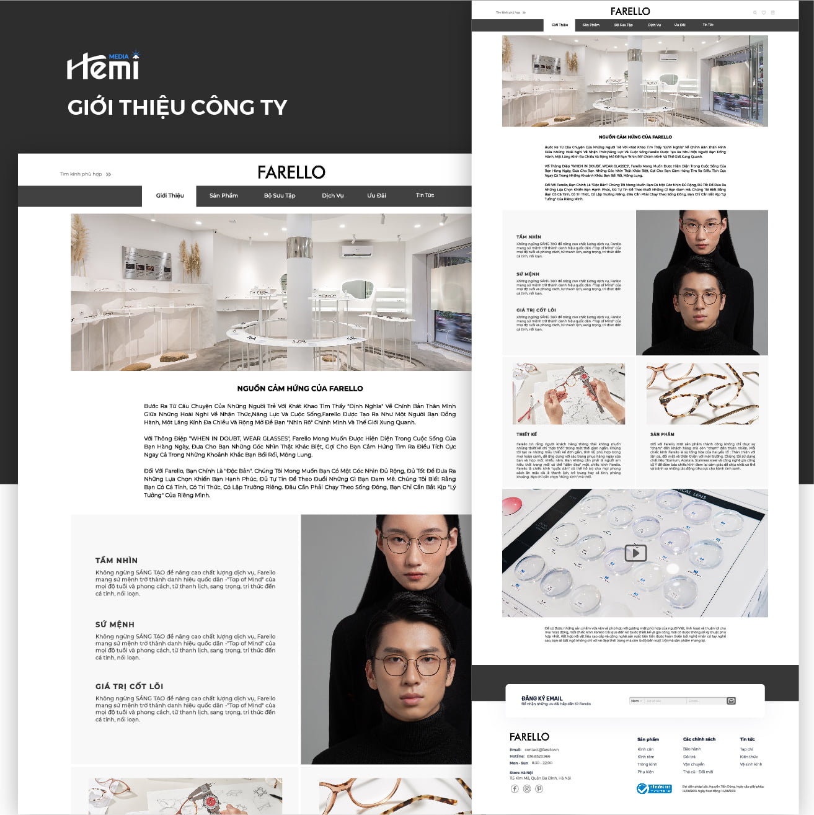
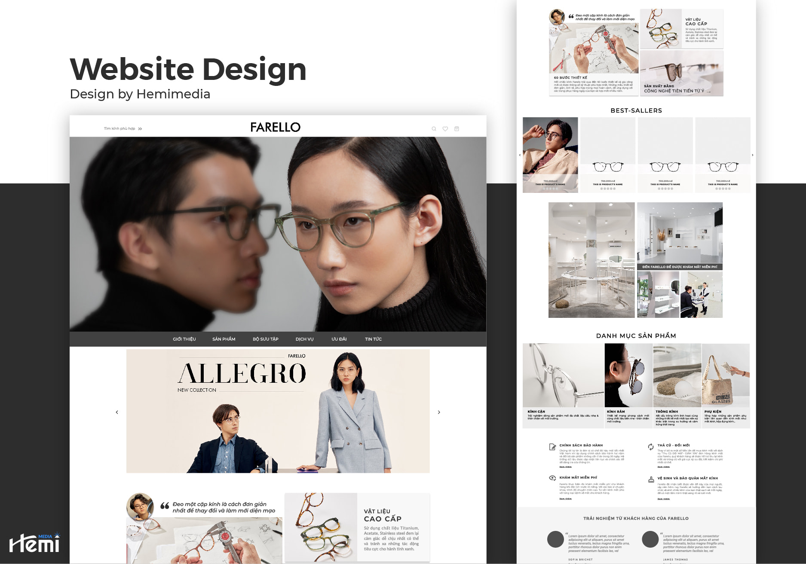
(4)C. Chỉnh sửa lại giao diện thiết kế

Slide 17
THÔNG ĐIỆP ĐẬP VÀO MẮT: Đó là những GIÁ TRỊ mà khách nhận được. Sự HÀO PHÓNG, THẤU HIỂU, XÓA RÀO CẢN mua hàng sẽ từ thông điệp này mà ra. Các bạn có thể nghĩ ra bất cứ một cái gì PHI LOGIC trước, sau đó căn chỉnh sao cho phù hợp với doanh nghiệp.
CÂU CHUYỆN THƯƠNG HIỆU nhỏ nhắn: Nhưng lại là yếu tố truyền thông điệp về sự TẬN TÂM, SỨ MỆNH, CAM KẾT rất đỉnh. Nó cũng tạo ra sự KHÁC BIỆT cho chúng ta. Ai chả muốn một doanh nghiệp tốt nhất cho CỘNG ĐỒNG. Các bạn hãy tìm ra nhé.
TIN TƯỞNG, CAM KẾT với CHẤT LƯỢNG SP/DV: Sẽ thật là tệ nếu bạn là một CON BUÔN và nghĩ kinh doanh là cuộc chiến lừa khách hàng. Hãy thay đổi với SẢN PHẨM TỐT NHẤT trong các SẢN PHẨM TỐT, cùng với đó là chữ TÍN mà chúng ta dám cam kết. Cuộc đời này ai đi dài mới đáng quý, sống đúng đắn với kinh doanh mới đáng quý.
GIAO DIỆN THIẾT KẾ tạo TRỰC GIÁC: Nó sẽ ảnh hưởng đến vấn đề ra QUYẾT ĐỊNH của khách hàng, vì vậy các bạn nên tạo ra sự CHUYÊN NGHIỆP và "chạm" vào tri nhận của khách hàng về công ty mình UY TÍN, LỚN, CHẤT LƯỢNG qua những mẫu thiết kế/bố cục/ hình ảnh/màu sắc.

Slide 18

(5)I. Inbound marketing phụ trợ cho SEO
(5).1. Website inbound marketing

Slide 19
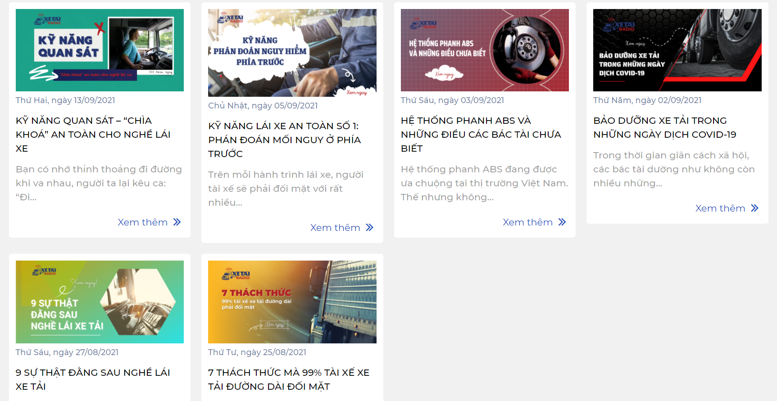

Slide 20
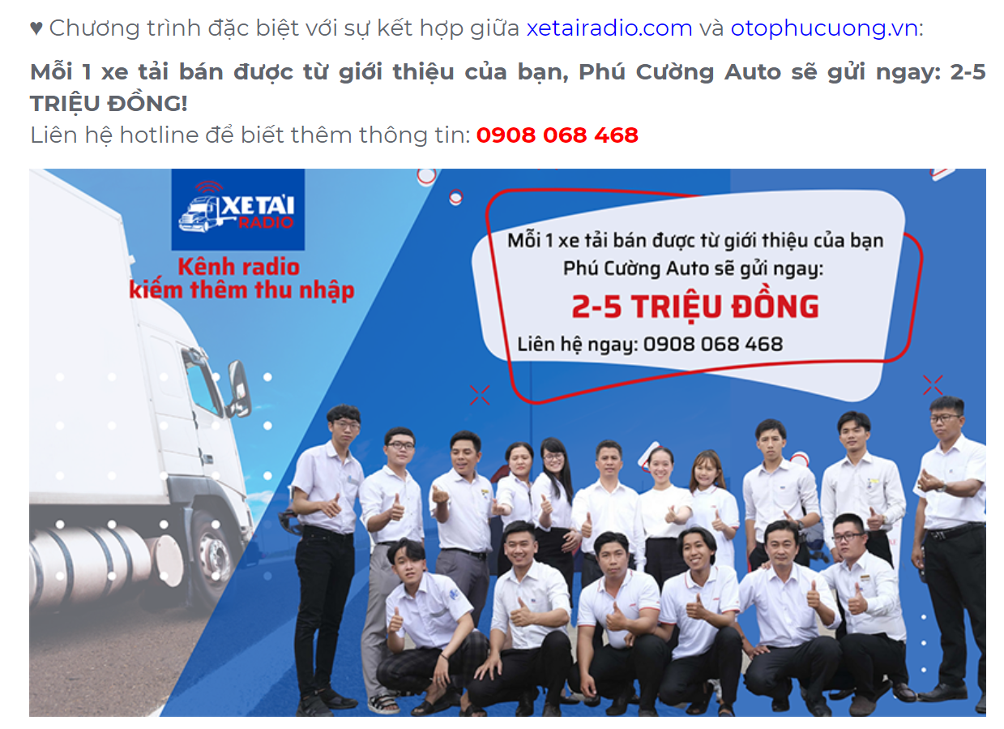

Slide 21
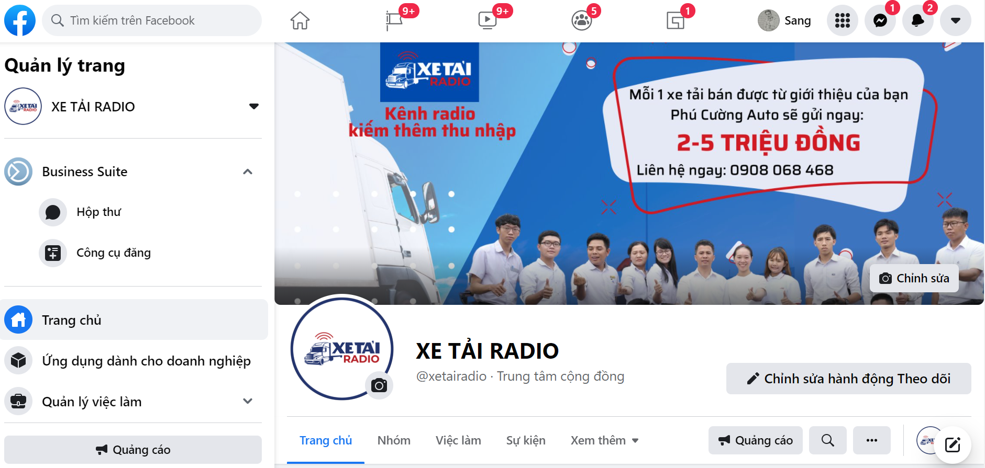
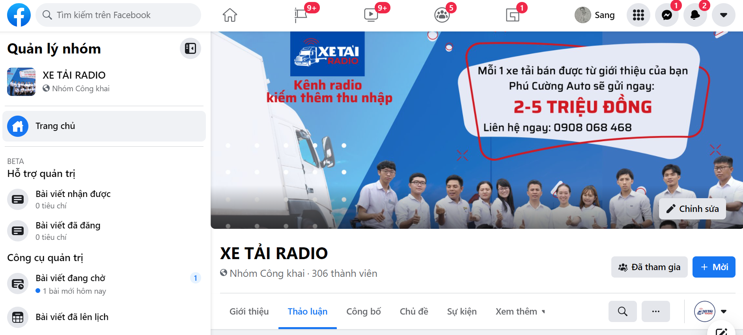
(5). 2. Fanpage và Group

Slide 22
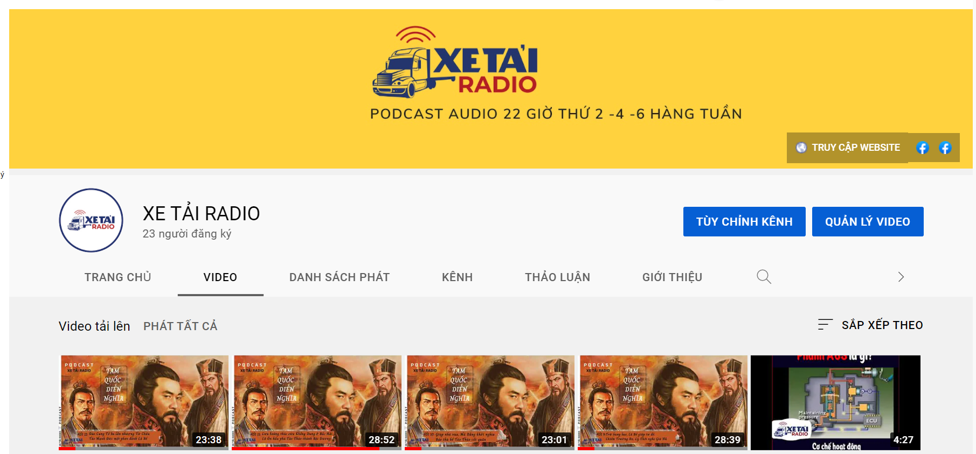
(5). 3. Youtube

Slide 23
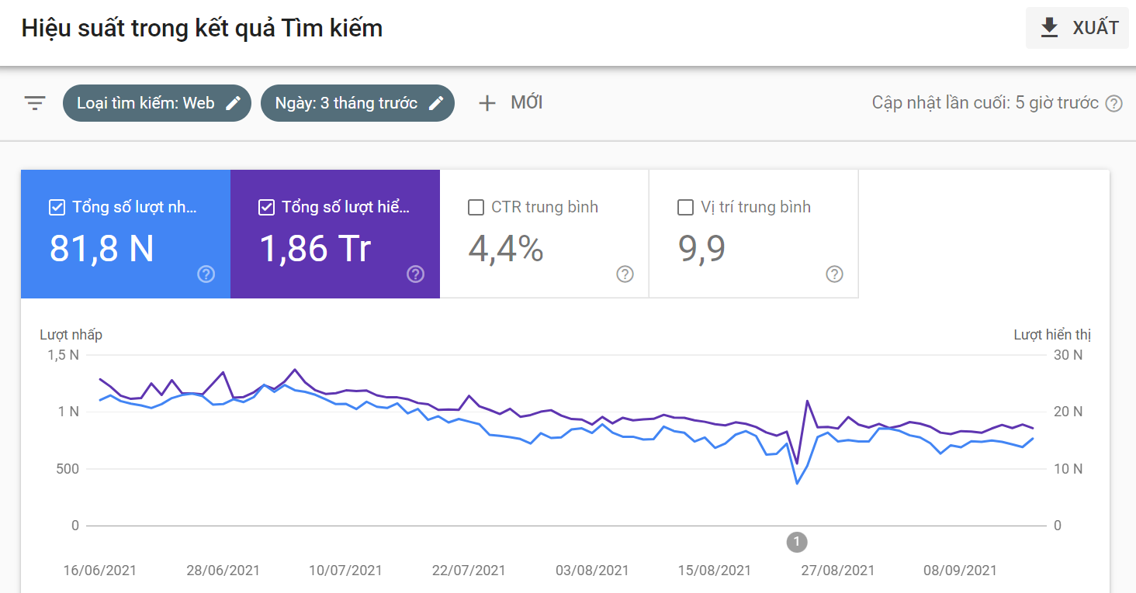
(6)N. Những thông số Google Search Console

Slide 24
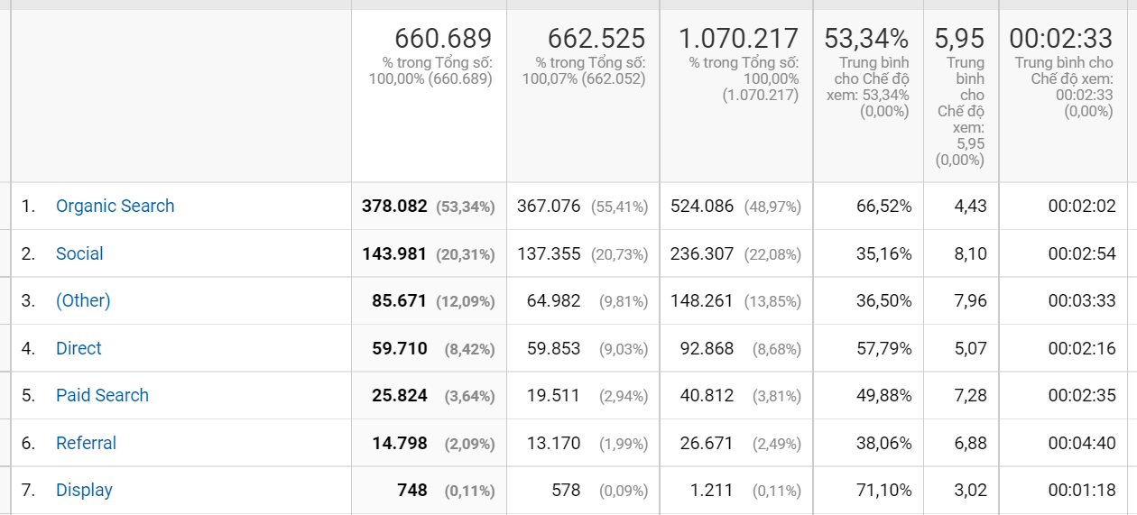
(7)E. Ép mình vào mục tiêu tăng Organic Traffic

Slide 25

KHI CHÚNG TA CÓ TƯ DUY ĐÚNG ĐẮN, ĐÃ CỐ GẮNG HẾT MÌNH
Thì thắng thua chả còn quan trọng nữa

